Slide 1


Migranci z wybranych krajów azjatyckich – wyniki badań ilościowych i jakościowych
Dr Kinga Wysieńska
Projekt „Tygiel kulturowy czy getta narodowościowe? – wzory integracji i wzajemne relacje imigrantów z Azji i Bliskiego Wschodu w Polsce” współfinansowany ze środków Europejskiego Funduszu na Rzecz Integracji Obywateli Państw Trzecich oraz z budżetu państwa

Slide 2
Metodologia badania
• Kwestionariusz wywiadu
• Bloki pytań – sytuacja w kraju pochodzenia, sytuacja w Polsce, tożsamość
• Próba wygodna
• Ankieta wypełniania samodzielnie online lub face- to-face

Slide 3
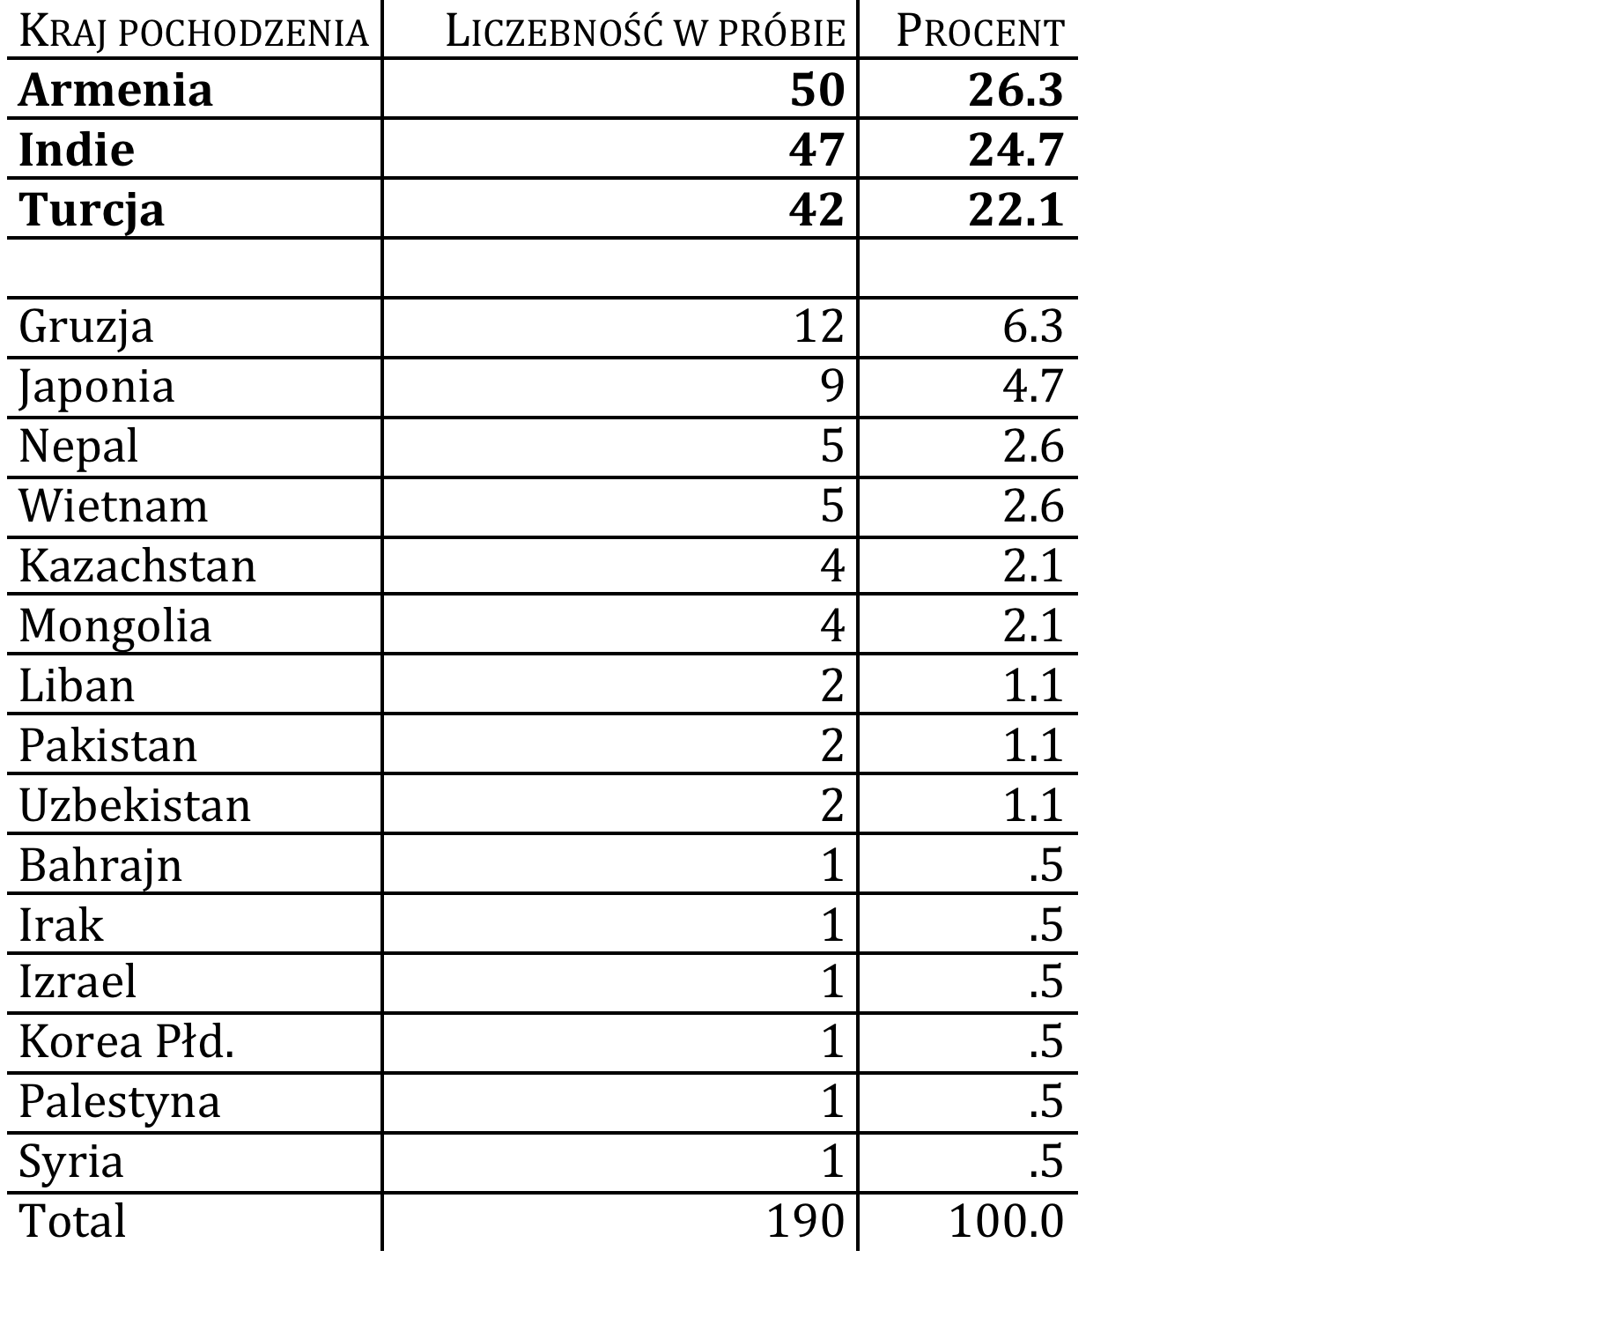

Slide 4
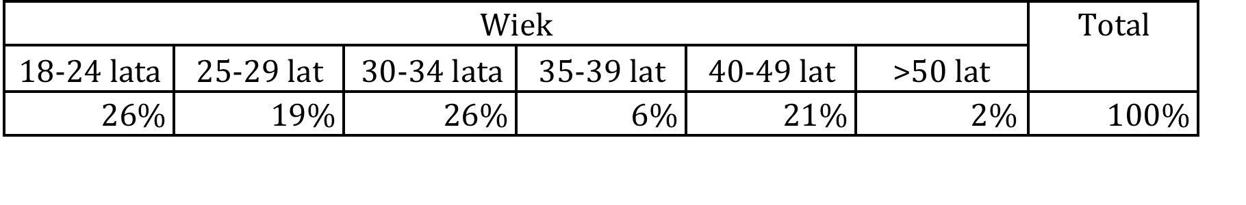
Hindusi

Slide 5
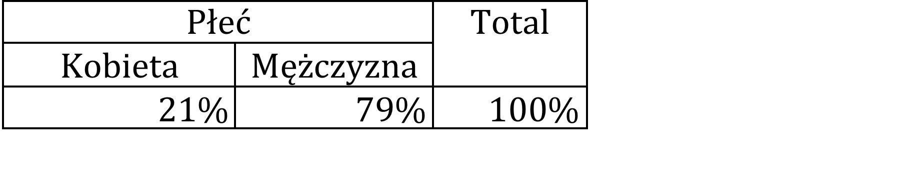
Hindusi

Slide 6
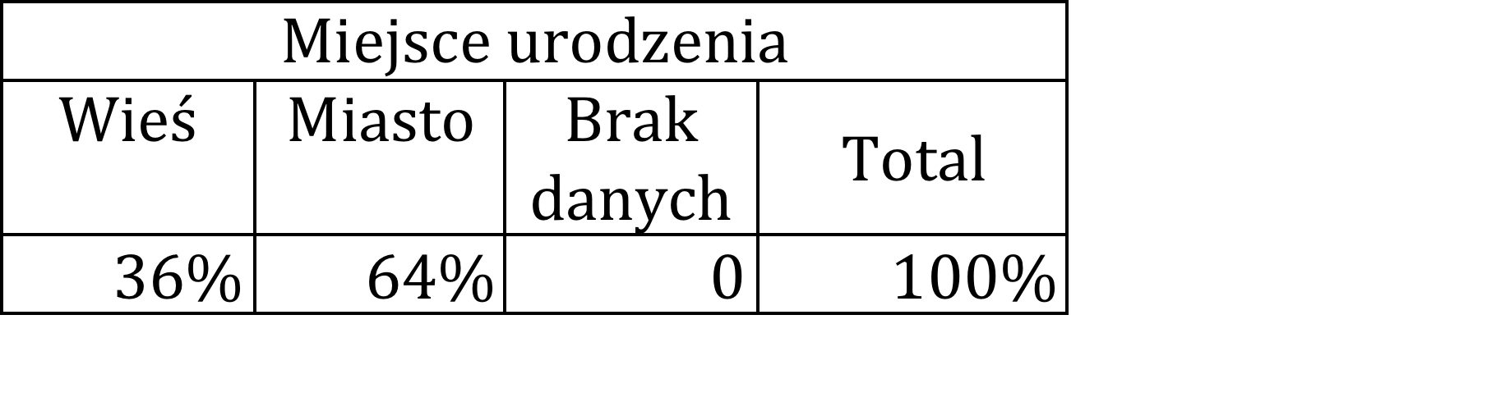
Hindusi

Slide 7
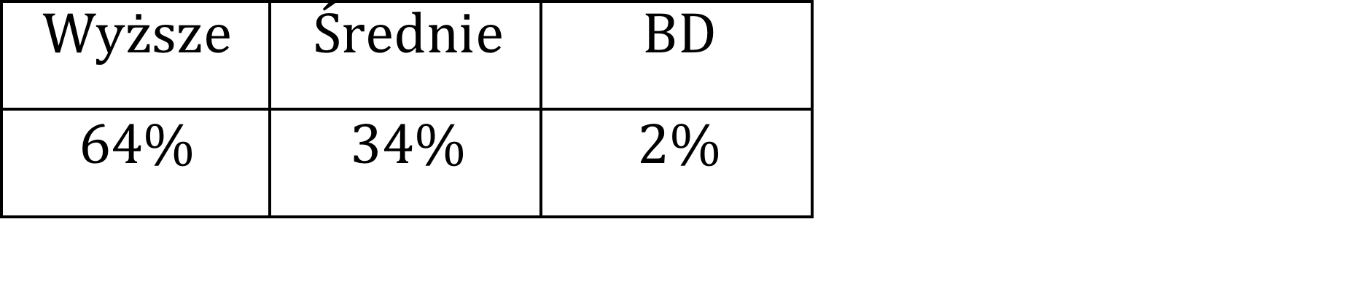
Hindusi
Wykształcenie wyższe głównie techniczne – na kierunkach inżynieryjnych.

Slide 8
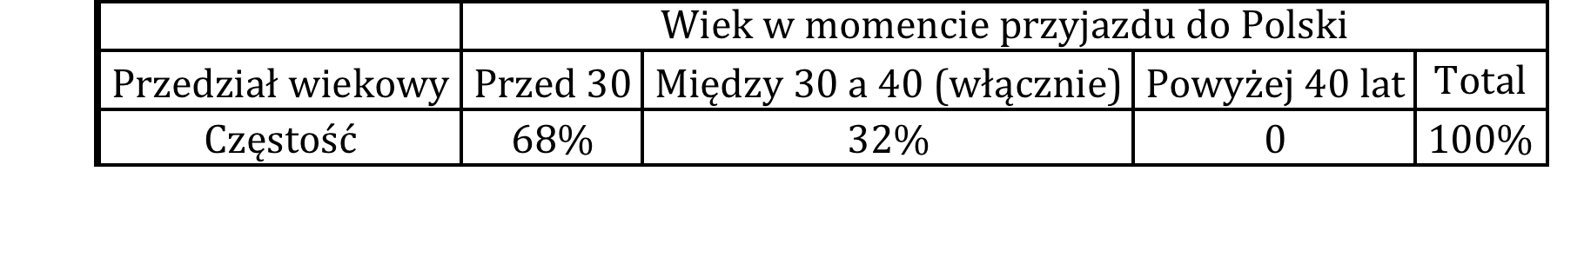
Hindusi

Slide 9
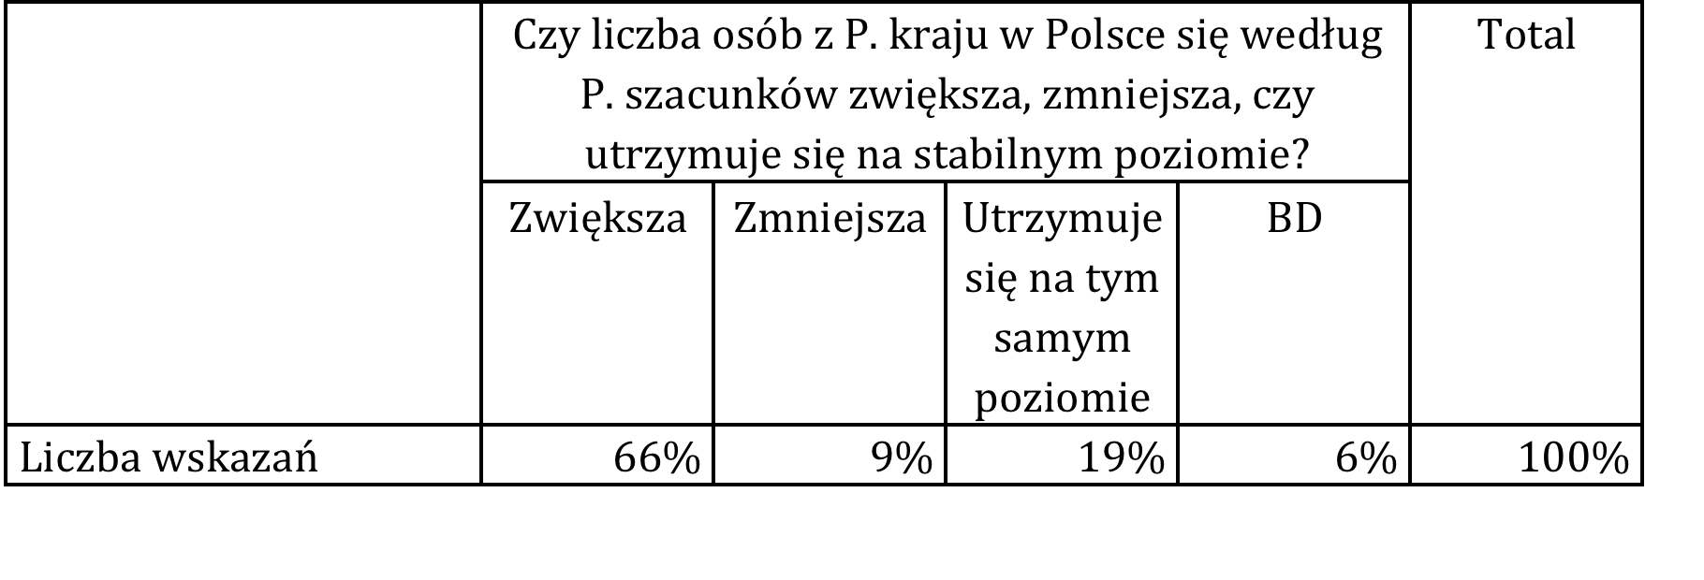
Hindusi

Slide 10
Hindusi
Obecna praca:
32% osób - brak danych
32% osób jest zatrudnionych na pierwotnym rynku pracy
15% osób prowadzi własną działalność gospodarczą (handlową lub usługową)
21% osób zatrudnionych jest na wtórnym rynku pracy (w usługach – gastronomia, handel)

Slide 11
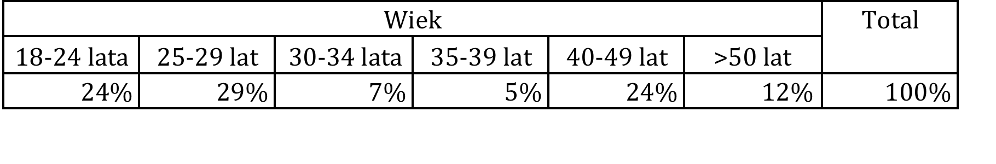
Turcy

Slide 12
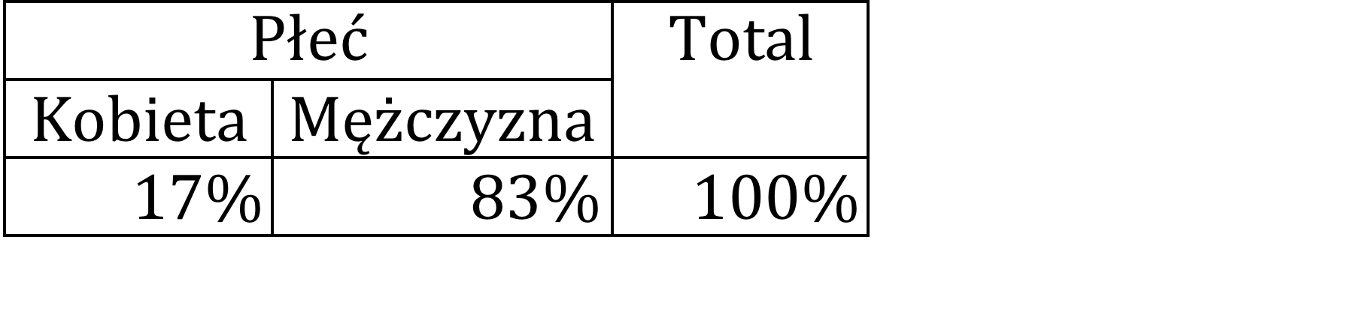
Turcy

Slide 13
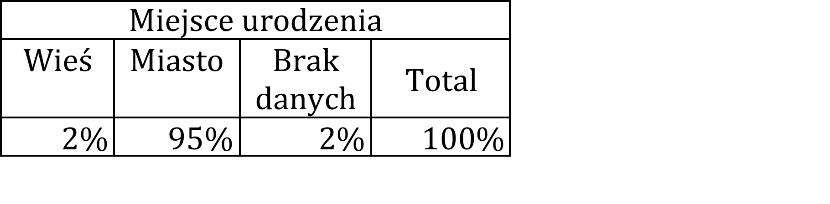
Turcy

Slide 14
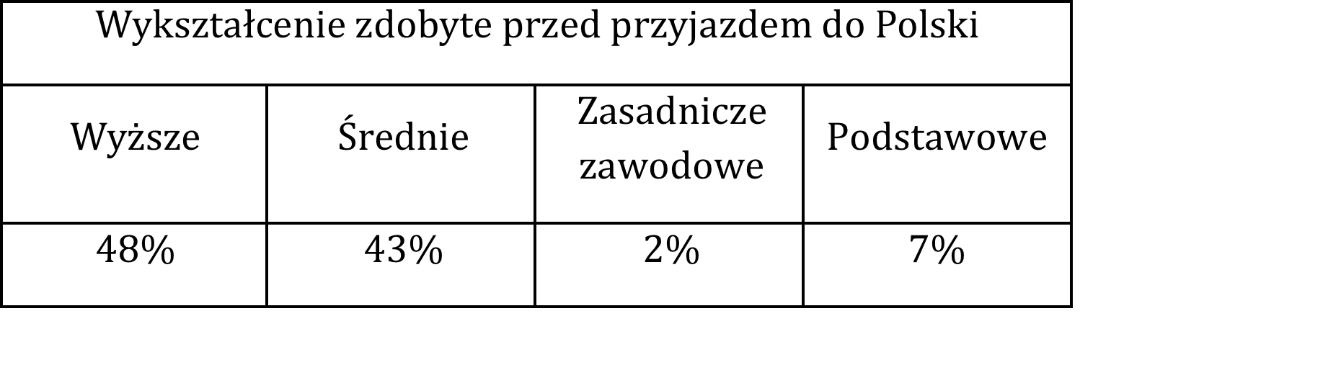
Turcy

Slide 15
Turcy

Slide 16
Turcy
Obecna praca:
36% osób brak danych
33% osób jest zatrudnionych na pierwotnym rynku pracy
12% osób prowadzi własną działalność gospodarczą (handlową lub usługową)
19% osób zatrudnionych jest na wtórnym rynku pracy (w usługach bądź budownictwie)

Slide 17
Mobilność
Położenie w strukturze społecznej w kraju pochodzenia (subiektywna ocena na skali 1-10)
Położenie w strukturze społecznej w Polsce (subiektywna ocena na skali 1-10).
Osoby o wyższym wykształceniu najwyżej oceniają swoją pozycję społeczną.
Osoby z wykształceniem zawodowym lub podstawowym najniżej oceniają swoją pozycję społeczną.

Slide 18
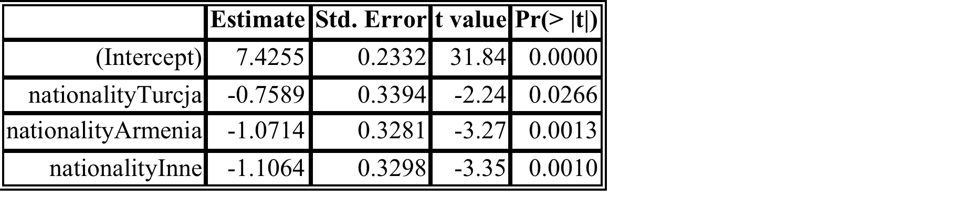
Mobilność
Najwyżej swoją obecną pozycję w Polsce oceniają Hindusi.
Turcy oceniają swoją pozycję niżej niż Hindusi, ale wyżej niż Ormianie.
Ormianie oceniają swoją obecną pozycję najniżej ze wszystkich badanych grup.
* Dla hobbystów:

Slide 19
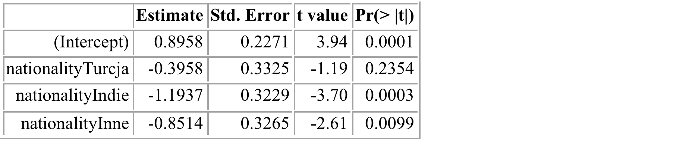
Ale:
Ormianie, we własnej ocenie, zyskali na przyjeździe do Polski w sensie odczuwania awansu społecznego.
Turcy oceniają przyjazd jako korzystny, ale nie aż tak, jak Ormianie.
Hindusi postrzegają przyjazd do Polski niemal jako degradację społeczną.
* Dla hobbystów:

Slide 20
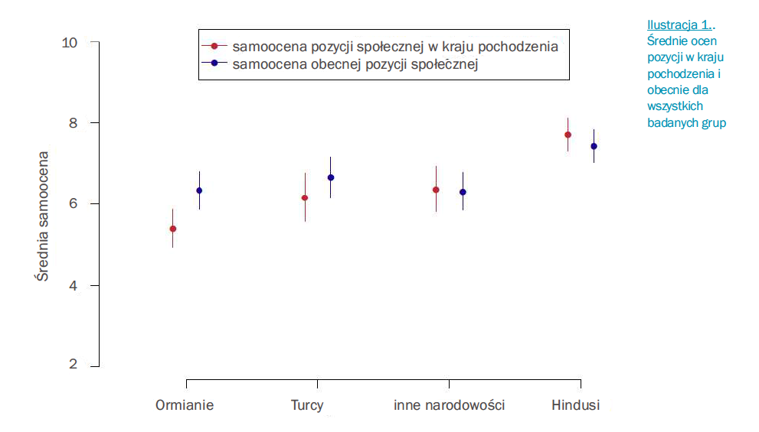

Slide 21
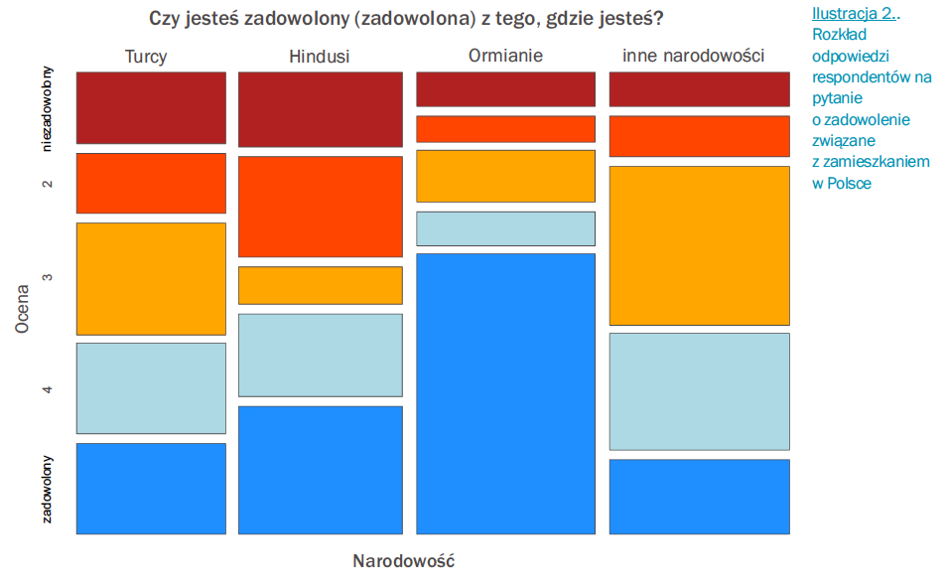

Slide 22
Cele badania:
Eksploracja:
jak o swoich planach i strategiach ekonomicznych mówią Chińczycy i Wietnamczycy,
jak postrzegają kontekst swojego działania w Polsce,
co planują,
jaki jest horyzont czasowy ich planów?

Slide 23
Kontekst teoretyczny
Ścieżki kreacji i ścieżki zależności
Zależność - gdy proces integracji ekonomicznej jest efektem sekwencji zdarzeń i decyzji podjętych przez migrantów w przeszłości, a nie wyłącznie aktualnych warunków społeczno-gospodarczych.
Aktywność ekonomiczna drugich lub następnych fal cudzoziemców często nie ma charakteru optymalnego w danym kontekście gospodarczym.
Jest wypadkową cech nowych migrantów, warunków panujących w kraju przyjmującym i, przede wszystkim, strategii przyjętych przez wcześniejsze fale migrantów zarobkowych.

Slide 24
Kontekst teoretyczny
Ścieżki kreacji i ścieżki zależności
Kreacja - gdy dana grupa – ze względu na brak utrwalonych płaszczyzn adaptacji – określa dopiero dla siebie „zasady gry” i wybiera obszary i sposoby działania.

Slide 25
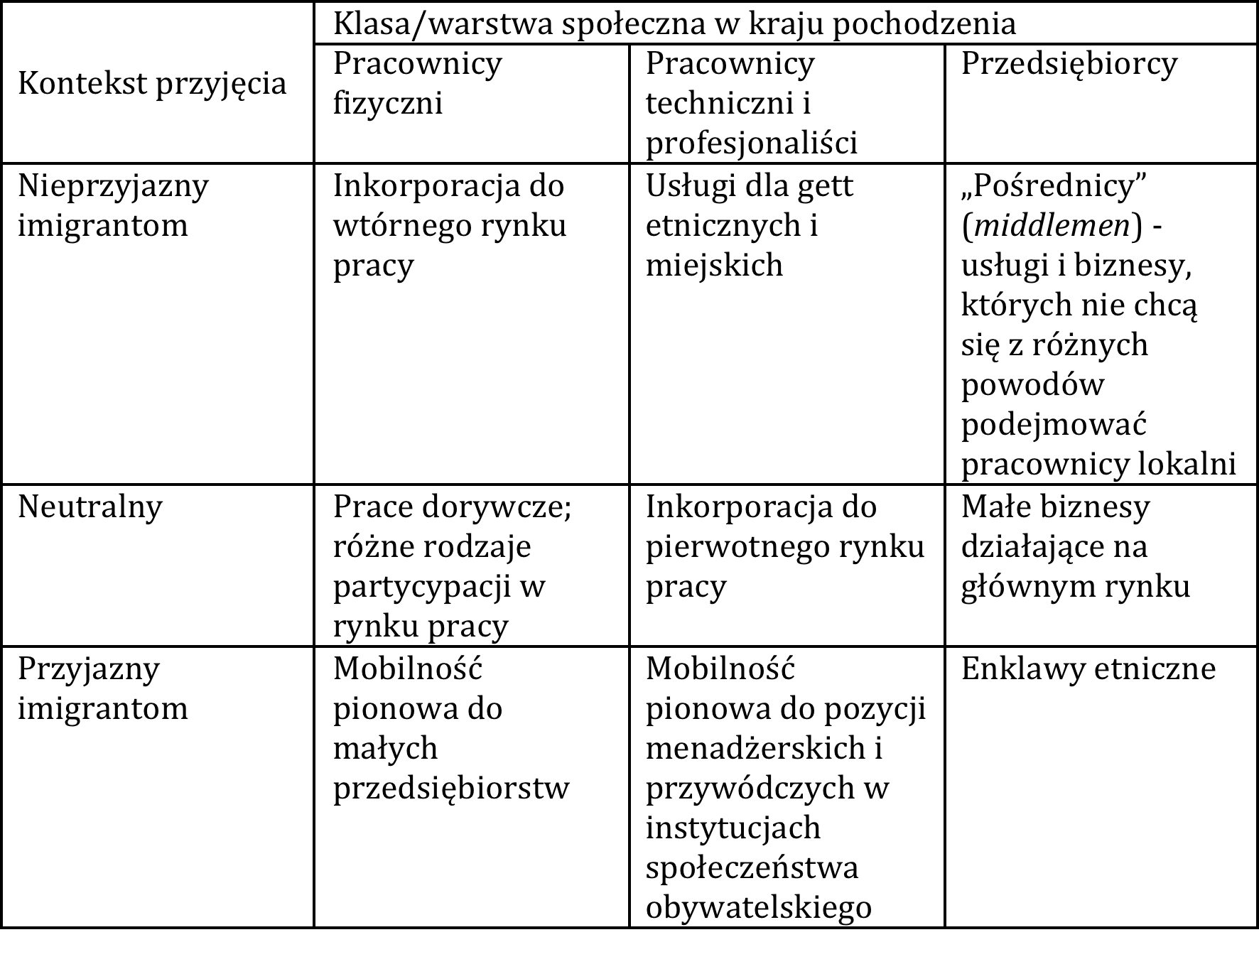
Kontekst teoretyczny

Slide 26
Charakterystyka próby, metoda prowadzenia wywiadów
Chińczycy – menedżerowie w średnich przedsiębiorstwach i właściciele boksów w Jaworznie i Wólce Kosowskiej (10)
Wietnamczycy – przedsiębiorcy, sprzedawcy w Wólce Kosowskiej i na Marywilskiej w Warszawie (12)
Wywiad swobodny, często na zasadzie „pogawędki przy zakupach”

Slide 27
Chińczycy
Warszawa i Jaworzno
Polska nie była i do tej pory nie jest atrakcyjnym krajem dla Chińczyków.
Skomplikowane i nieprzychylne dla cudzoziemców przepisy prawa polskiego.
My tu jesteśmy od robienia businessu, odpowiadamy za sprowadzenie ludzi i …dajemy szansę.
My sobie poradzimy, byleby nam nie przeszkadzano.

Slide 28
Chińczycy
Warszawa vs. Jaworzno
„Polski koszmar” vs. „Czujemy się w relacjach z władzami miasta Jaworzna trochę nieswojo – wszyscy bardzo uważają, żeby wszystko było formalnie i na piśmie, bo boją się podejrzeń o korupcję, a u Chińczyków wiele spraw załatwia się nieformalnie przy kawie”

Slide 29
Chińczycy
Warszawa vs. Jaworzno
Chińczycy bardzo się zniechęcają. Wielu wyjeżdża, nowe spółki nie powstają, a te istniejące zamykają się. Przyszłość Wólki Kosowskiej 6-8, góra 10 lat. Większa wspólnota chińska nie powstanie.
„planujemy duże centrum handlowe (handel hurtowy) zaopatrujące rynek południowej Polski, ale także ukraiński, niemiecki, czeski, słowacki”

Slide 30
Chińczycy
Warszawa i Jaworzno
Będziemy tak długo, jak długo będą zyski.
Możliwe branże: turystyka, nieruchomości, consulting

Slide 31
Wietnamczycy
Obsesyjne przywiązanie do jednego rodzaju produktów.
Wszystko przez Stadion Dziesięciolecia.
Chcę tylko sprzedać, co mam i wyjechać.
Ci, co mają boją się inwestować.

Slide 32
Wietnamczycy
(…) biura turystyczne, usługi kosmetyczne i fryzjerskie, ale nie jesteśmy szczególnie innowacyjni w biznesie.
Wietnamczycy mają na wszystko firmy.
Ci Wietnamczycy, którzy studiują, to zazwyczaj wybierają: rachunkowość, bankowość, ekonomię i idą pracować „do siebie.”

Slide 33
Wietnamczycy – Case study
rodzina rolnicza
nikt wcześniej nie zajmował się handlem
w Wietnamie nie miał żadnej pracy, rodzice też byli bezrobotni
umiejętność handlu przez obserwację rodaków, którzy sami z siebie też niewiele wiedzą o handlu
bywają dni, że na stoisko nie przychodzi absolutnie nikt
wyłącznie spodnie
z handlu spodniami na handel innymi ubraniami lub ewentualnie butami.

Slide 34
Wnioski
Chińska kreacja, wietnamska zależność?
Wietnamscy „pośrednicy” w enklawach etnicznych?
Chińscy menadżerowie, chińskie usługi, chińskie enklawy?
Chińskie transmigracje
Czego nam nie powiedziano?

